Slide 1
KARTAL CONSULTING · ANÁLISIS ESTRATÉGICO
LAS IMPORTACIONES YA ABASTECEN
EL 70% DEL MERCADO TEXTIL
La producción cayó 24,4% en el primer semestre y la capacidad instalada
opera al 39%. El sector denuncia competencia fraudulenta.
-24,4%
39%
caída de la producción textil
uso de la capacidad instalada
ESTRATEGIA · DECISIÓN · EJECUCIÓN
Fuente: Fundación Pro Tejer, FITA
11 de septiembre de 2026
Notes:
Portada. Segun la Fundacion Pro Tejer y FITA, las importaciones ya abastecen cerca del 70% del mercado textil argentino. La produccion cayo 24,4% en el primer semestre de 2026 y la capacidad instalada opera al 39%.

Slide 2
EL DATO
LA INDUSTRIA YA NO ABASTECE SU PROPIO MERCADO
70%
del mercado textil argentino ya lo abastecen las importaciones
Antes se repartía en partes similares con la producción nacional · Fundación Pro Tejer
«El 70% del placar argentino ya no lo hace una fábrica argentina.»
02 / 09
Notes:
Hook macro. Las importaciones ya abastecen cerca del 70% del mercado textil argentino, segun la Fundacion Pro Tejer. Historicamente el abastecimiento se repartia en partes similares entre produccion nacional e importaciones.

Slide 3
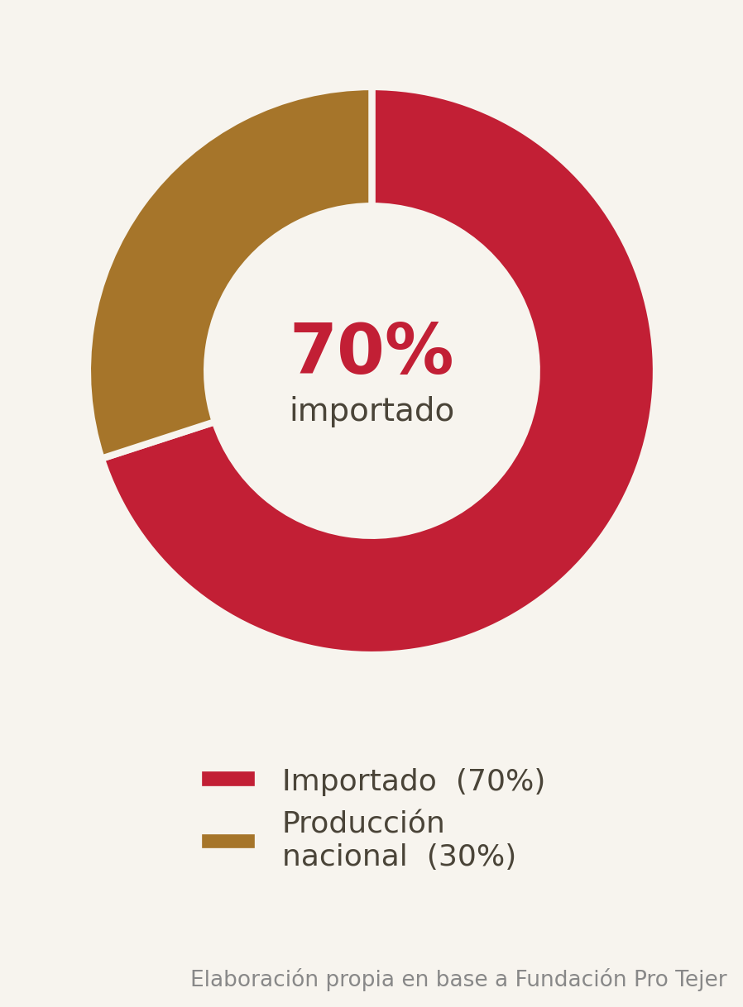
EL PANORAMA COMPLETO
EL REPARTO DEL MERCADO TEXTIL
KARTAL Consulting · kartal.com.ar
03 / 09
Notes:
Dato clave visual. El 70% del mercado textil argentino ya lo abastecen las importaciones, contra el 30% de produccion nacional, segun la Fundacion Pro Tejer.

Slide 4
EL COSTO HUMANO
27.000 PUESTOS DE TRABAJO MENOS
27.000
empleos perdidos en la industria textil desde 2023
Una cadena intensiva en mano de obra, con fuerte presencia pyme · Pro Tejer, FITA
«El 70% del placar argentino ya no lo hace una fábrica argentina.»
04 / 09
Notes:
Ancla humana. La industria textil acumula cerca de 27.000 empleos perdidos desde 2023 -una cadena de valor intensiva en mano de obra, con fuerte presencia pyme y presencia territorial en distintas provincias.

Slide 5
EL CONTRASTE
NO ES SUSTITUCIÓN, ES MENOS ACTIVIDAD
INSUMOS (CAEN)
PRODUCTO TERMINADO (SUBE)
-52%
+62%
caída en tejidos planos — la mayor de todos los insumos importados
suba en importaciones de indumentaria en toneladas
Entran menos insumos porque las fábricas producen menos — no porque haya sustitución nacional.
«El 70% del placar argentino ya no lo hace una fábrica argentina.»
05 / 09
Notes:
Contraste. Las importaciones de materias primas, hilados y tejidos caen entre 33% y 52% -la mayor caida en tejidos planos, -52%- mientras las de indumentaria suben 62% en toneladas. Para Pro Tejer, eso refleja menor actividad industrial, no sustitucion virtuosa por produccion nacional.

Slide 6
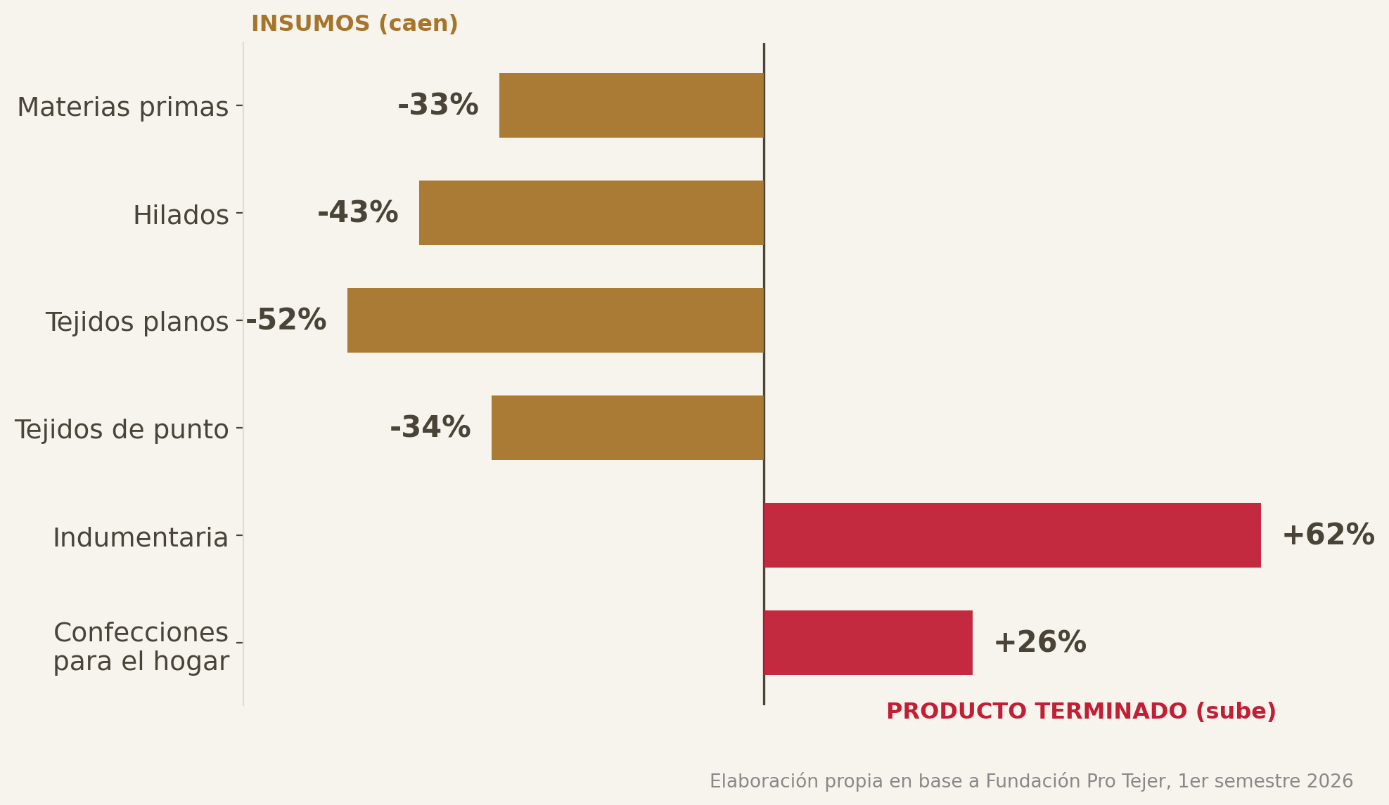
LA CADENA, ESLABÓN POR ESLABÓN
INSUMOS ABAJO, PRODUCTO TERMINADO ARRIBA
KARTAL Consulting · kartal.com.ar
06 / 09
Notes:
Dato clave visual. Importaciones de materias primas -33%, hilados -43%, tejidos planos -52%, tejidos de punto -34%, contra indumentaria +62% y confecciones para el hogar +26%. La contraccion se concentra en los primeros eslabones productivos.

Slide 7
LA AGENDA
LO QUE ESTO SIGNIFICA PARA EL NEGOCIO
01
02
03
Auditar la cadena de proveedores
Modelar el costo del tipo de cambio real
Apostar a la diferenciación de producto
Cruzar precios de compra importados contra los antecedentes de precio que FITA marca como referencia de subfacturación.
Correr un escenario de sensibilidad de márgenes si la apreciación cambiaria se profundiza sobre costos en pesos.
Calidad, diseño y sustentabilidad como respuesta de mediano plazo frente a la competencia de precio.
«El 70% del placar argentino ya no lo hace una fábrica argentina.»
07 / 09
Notes:
Implicancias estrategicas. Tres acciones: 1) Auditar la cadena de proveedores importados contra el riesgo de subfacturacion. 2) Modelar el costo de la apreciacion del tipo de cambio real sobre margenes. 3) Apostar a la diferenciacion de producto como respuesta de mediano plazo.

Slide 8
POR QUÉ PASA
CUATRO FUERZAS DETRÁS DE LA CRISIS TEXTIL
01
Apertura y desregulación
Las rebajas impositivas y la desburocratización beneficiaron sobre todo a las importaciones.
02
Apreciación del tipo de cambio real
Encarece la producción local en moneda dura y abarata lo importado en términos relativos.
03
Subfacturación denunciada
Más del 70% de los productos importados ingresaría por debajo de los antecedentes del sector.
04
Plataformas internacionales
Shein y Temu compiten con estructuras de costos y fiscalidad distintas a la industria local.
«El 70% del placar argentino ya no lo hace una fábrica argentina.»
08 / 09
Notes:
Los cuatro drivers de la crisis textil: apertura comercial y desregulacion de importaciones, apreciacion del tipo de cambio real, subfacturacion denunciada por FITA, y competencia de plataformas internacionales como Shein y Temu.

Slide 9
“
El 70% del placar argentino ya no lo hace una fábrica argentina.
Agop Karagoz
kartal.com.ar
Director, KARTAL Consulting
ESTRATEGIA · DECISIÓN · EJECUCIÓN · 11 de septiembre de 2026
Notes:
Cierre. La cita del director resume el argumento central: la magnitud del avance importador en el mercado textil ya no es una tendencia marginal, es la nueva composicion estructural del mercado.

